Slide 1

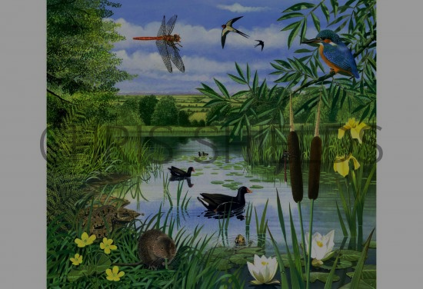



IBS: De levende tuin
Maak een paradijs voor
mens en dier!
Notes:
1
Wat is een levende tuin en hoe maak je die? De Branchevereniging voor Hoveniers en Groenvoorzieners (VHG) wil het concept 'De Levende Tuin' onder de aandacht brengen van de consumenten. Met dit concept wil VHG laten zien dat naast het genieten van een tuin ook andere maatschappelijke en economische waarden belangrijk zijn. Dit geldt dan niet alleen de bezitter van de tuin maar ook de samenleving. Zo draagt de levende tuin bij aan een grote variatie van planten en dieren, een verbeterde luchtkwaliteit, verkoeling, de opvang en aanwezigheid van water en het genieten van het voedsel uit eigen tuin. Een woning in een groene omgeving is meer waard dan in een verharde omgeving. Ten slotte biedt de tuin voor kinderen vaak het eerste contact met de natuur. In een levende tuin kunnen kinderen heerlijk spelen en allerhande beestjes en plantjes ontdekken.
Deze cursus is bedoeld om cursisten vertrouwd te maken met het concept van de levende tuin waardoor ook hun handelingsbekwaamheid rondom dit concept toeneemt. Het gaat hierbij vooral om een gedragsverandering. In plaats van de beeldkwaliteit van een tuin wordt de functionaliteit daarvan leidend bij ontwerp, aanplant en beheer.
De rode draad voor de gehele cursus is de omvorming van een bestaande tuin in een levende tuin. Voor de eerste cursusdag neemt iedere cursist informatiemateriaal (foto's en tekeningen/ontwerp) mee van een geselecteerde tuin. Op dag 5 van de cursus presenteert iedere cursist het resultaat van de omvorming van deze tuin naar een levende tuin. Tevens wordt gedurende de cursus op verschillende momenten het label van de levende tuin ingekleurd in relatie tot het uitgevoerde onderdeel.
De cursus beslaat vijf dagen en wordt gegeven door eigen docenten plus op verzoek externe docenten (bij voorkeur ondernemers). De volgende thema's (één thema per cursusdag) worden in de cursus behandeld:
1) Aanleg (inclusief de uitgangspunten voor ontwerp),
2) Onderhoud (beheer),
3) Beplanting,
4) Acquisitie, en
5) Integratie in een levende tuin.

Slide 2
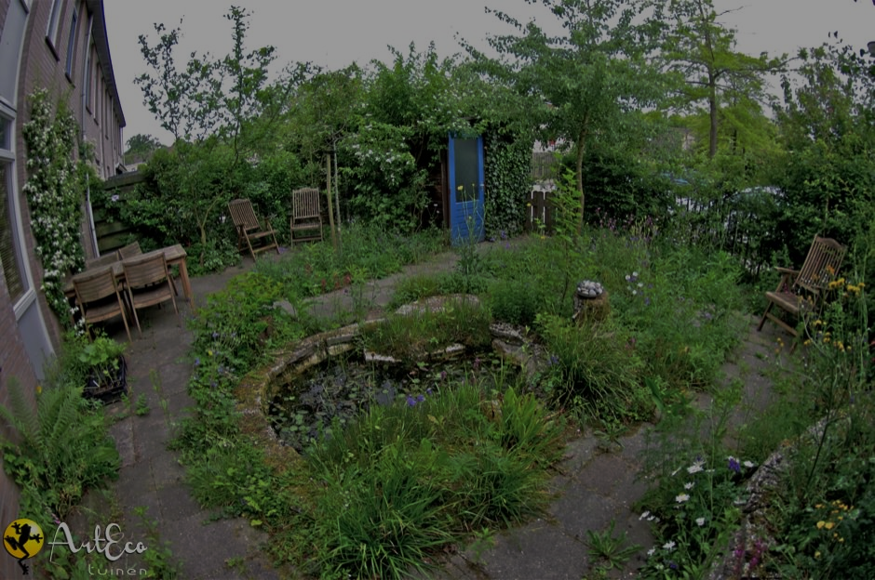
Dag 1: Verhardingen
Notes:
2
.
Deze kennismaking (naam, bedrijf en functie) is bedoeld:
1) om gelegenheid te bieden dat de deelnemers zich aan elkaar voorstellen, en
2) voor de docent om inzicht te krijgen in het niveau van de deelnemers.

Slide 3
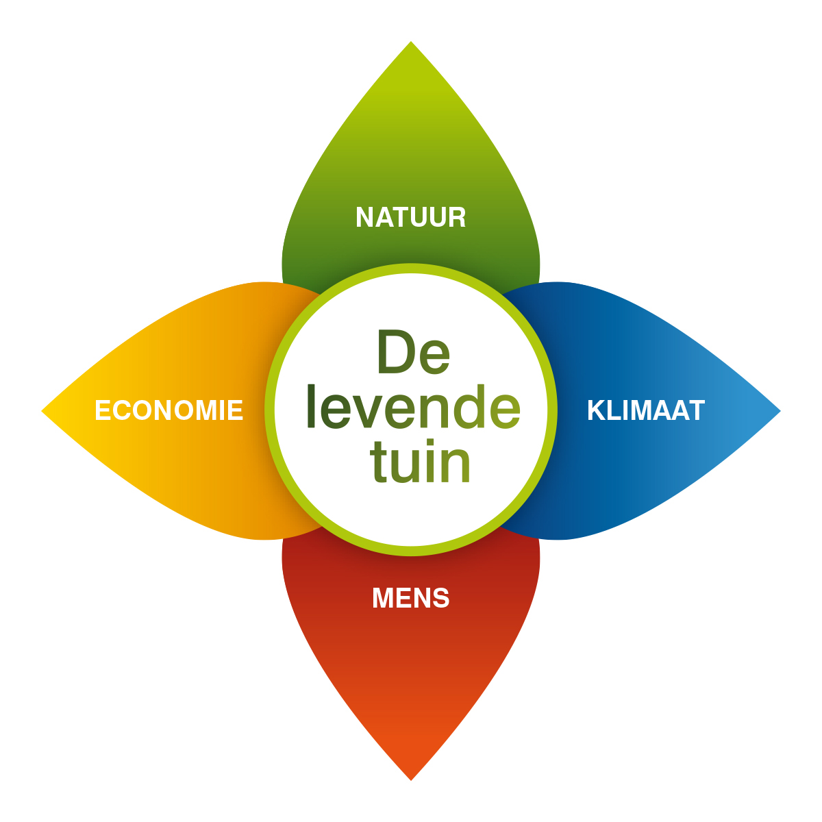
Score van een tuin: het label
Notes:
3
Hoeveel draagt een onderdeel bij aan het leven in de tuin? En zo ja op welk vlak dan? Om in één oogopslag te kunnen zien in hoeverre een onderdeel voldoet aan het principe van de levende tuin, is een label ontwikkeld. In de vorm van een bloem.
De bloem heeft vier bloemblaadjes. Elk bloemblaadje staat voor één belangrijk thema,
te weten:
1. Dieren (D):
2. Energie (E):
3. Voedsel (V):
4. Water (W):
Bodem (B) is het hart van de bloem (de basis). Het gehele bloemlabel staat symbool voor een kwalitatieve indruk voor de mate van verlevendiging van de tuin. De levende tuin is er juist voor bedoeld om positief te worden beleefd. Ieder moet er van kunnen genieten en op hun eigen wijze. Dit geldt niet alleen de tuineigenaar maar ook de mensen (en dieren) in de buurt. De omgevingskwaliteit van buurten en wijken gaat omhoog. Tot slot is het voor de professionele hovenier een genot om een levende tuin te ontwerpen, aan te leggen en te onderhouden.
Voor elk onderdeel van de bloem worden drie kleuren gebruikt. Deze kleuren staan symbool voor de overgang van een grijze stenen tuin naar een groen levende tuin. De gebruikte kleuren zijn
Dit label moet worden gezien als een hulpmiddel. Het is geen keurmerk. Het is bedoeld om op een eenvoudige manier aan te geven of verbeteringen richting een levende tuin nuttig en mogelijk zijn.
Door de gehele cursus heen wordt op dit label teruggegrepen: scoren door inkleuring van het label

Slide 4
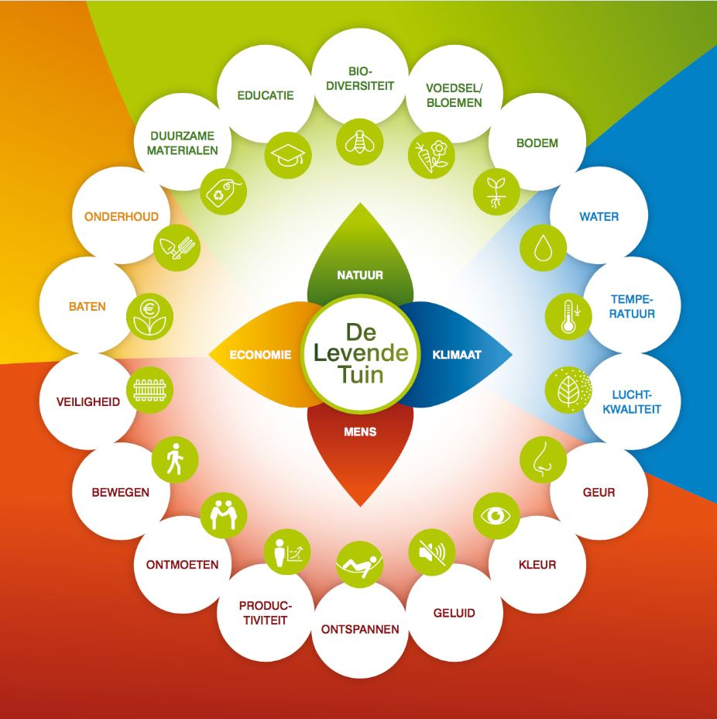
Score van een tuin: het label
met de 18 thema’s
Notes:
4
Hoeveel draagt een onderdeel bij aan het leven in de tuin? En zo ja op welk vlak dan? Om in één oogopslag te kunnen zien in hoeverre een onderdeel voldoet aan het principe van de levende tuin, is een label ontwikkeld. In de vorm van een bloem.
De bloem heeft vier bloemblaadjes. Elk bloemblaadje staat voor één belangrijk thema,
te weten:
1. Dieren (D):
2. Energie (E):
3. Voedsel (V):
4. Water (W):
Bodem (B) is het hart van de bloem (de basis). Het gehele bloemlabel staat symbool voor een kwalitatieve indruk voor de mate van verlevendiging van de tuin. De levende tuin is er juist voor bedoeld om positief te worden beleefd. Ieder moet er van kunnen genieten en op hun eigen wijze. Dit geldt niet alleen de tuineigenaar maar ook de mensen (en dieren) in de buurt. De omgevingskwaliteit van buurten en wijken gaat omhoog. Tot slot is het voor de professionele hovenier een genot om een levende tuin te ontwerpen, aan te leggen en te onderhouden.
Voor elk onderdeel van de bloem worden drie kleuren gebruikt. Deze kleuren staan symbool voor de overgang van een grijze stenen tuin naar een groen levende tuin. De gebruikte kleuren zijn
Dit label moet worden gezien als een hulpmiddel. Het is geen keurmerk. Het is bedoeld om op een eenvoudige manier aan te geven of verbeteringen richting een levende tuin nuttig en mogelijk zijn.
Door de gehele cursus heen wordt op dit label teruggegrepen: scoren door inkleuring van het label

Slide 5
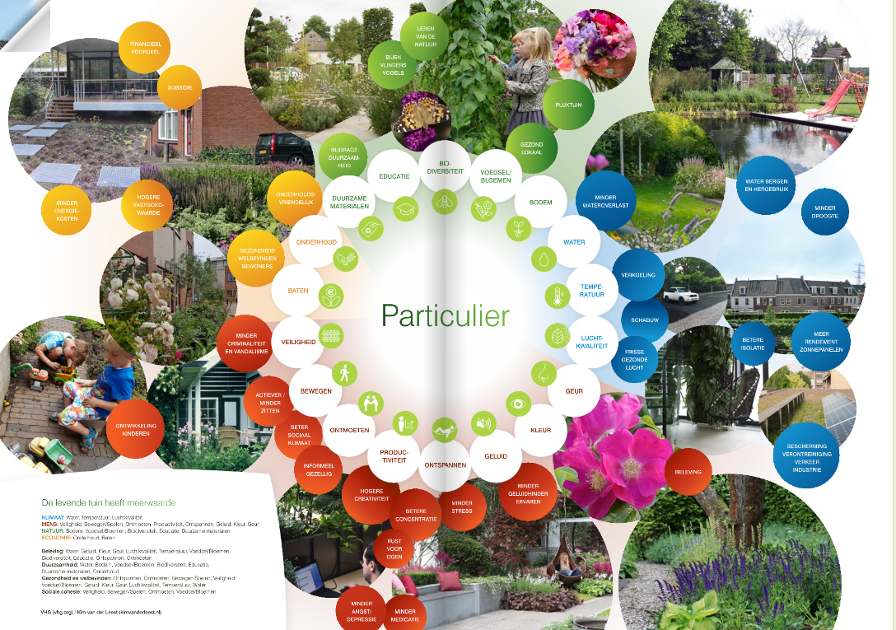
Notes:
5
Hoeveel draagt een onderdeel bij aan het leven in de tuin? En zo ja op welk vlak dan? Om in één oogopslag te kunnen zien in hoeverre een onderdeel voldoet aan het principe van de levende tuin, is een label ontwikkeld. In de vorm van een bloem.
De bloem heeft vier bloemblaadjes. Elk bloemblaadje staat voor één belangrijk thema,
te weten:
1. Dieren (D):
2. Energie (E):
3. Voedsel (V):
4. Water (W):
Bodem (B) is het hart van de bloem (de basis). Het gehele bloemlabel staat symbool voor een kwalitatieve indruk voor de mate van verlevendiging van de tuin. De levende tuin is er juist voor bedoeld om positief te worden beleefd. Ieder moet er van kunnen genieten en op hun eigen wijze. Dit geldt niet alleen de tuineigenaar maar ook de mensen (en dieren) in de buurt. De omgevingskwaliteit van buurten en wijken gaat omhoog. Tot slot is het voor de professionele hovenier een genot om een levende tuin te ontwerpen, aan te leggen en te onderhouden.
Voor elk onderdeel van de bloem worden drie kleuren gebruikt. Deze kleuren staan symbool voor de overgang van een grijze stenen tuin naar een groen levende tuin. De gebruikte kleuren zijn
Dit label moet worden gezien als een hulpmiddel. Het is geen keurmerk. Het is bedoeld om op een eenvoudige manier aan te geven of verbeteringen richting een levende tuin nuttig en mogelijk zijn.
Door de gehele cursus heen wordt op dit label teruggegrepen: scoren door inkleuring van het label

Slide 6
VERHARDING EN
VERDICHTING
VERHOUDINGEN
SOORTEN VERHARDINGEN
INNOVATIES/OPLOSSINGEN
Notes:
6
Ad 1: Duur: Iedere dag duurt 8 uur en behandelt één thema.
Belangrijk is dat de cursist tijd heeft om het huiswerk te maken, namelijk de omvorming van een bestaande tuin in een levende tuin. De middag van de vierde cursusdag kan hieraan worden besteed.
Ad 2: Beoordeling: Beoordeeld wordt op basis van 4 criteria:
Aanwezigheid; alle vijf dagen moeten gevolgd zijn
Inzet: moet voldoende zijn
Kennistoets; moet minimaal een 5,0 zijn,
Presentatie rode draad opdracht; moet met een voldoende beoordeeld zijn. (beoordeling op basis van onvoldoende/voldoende/goed)
Ad 3: Bij positieve beoordeling ontvangt de cursist namens de VHG een branchegericht certificaat 'De levende tuin'.

Slide 7
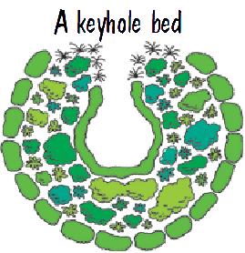
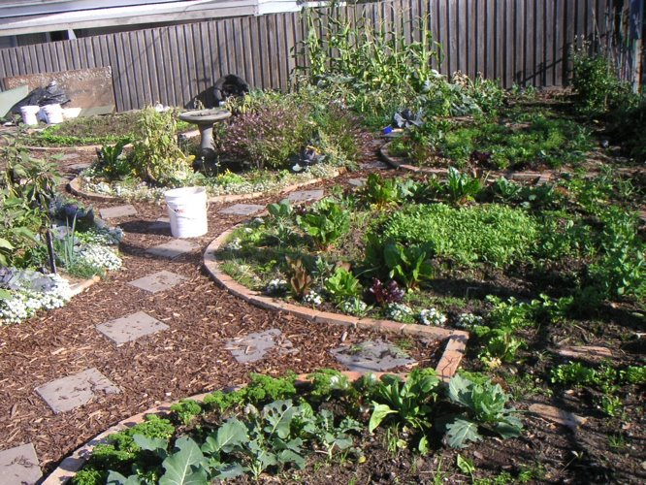
Edge (grens)
Grens effect (Edge Effect) is de ecologische invloed die de grens van een terrein op jouw systeem en het volgend systeem heeft.
Als de grens-effecten groter worden (meer gradiënten), dan neemt de biodiversiteit
toe.
Dit betekent dat op grensgebieden
interessante processen plaatsvindennte

Slide 9


Microklimaat – macroklimaat
Grenzen vergroten door rechte lijnen/hoeken kronkelig te maken
  meanderen rivier
  overgang kaal terrein naar bos: zoom, mantel, kern
  schaduw-zon | wind-windloos | nat-droog | zuur-basisch
  stenen nemen passieve warmte op en bedekken de
  grond waardoor waterverdamping voorkomen wordt
  openingen in het bos laten veel licht door en slaan
  warmte op
Notes:
aanpassen

Slide 10
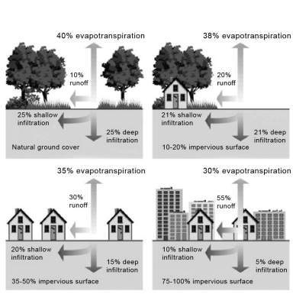
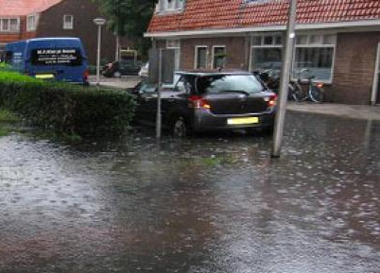
Verwerking van hemelwater
Wateroverlast wordt een steeds groter probleem
Notes:
10
In de natuur stroomt 10 procent van de neerslag over het grondoppervlak af naar open water. In de compacte stad met 75-100 procent verhard oppervlak loopt dit percentage op tot wel 55 procent. Bij toenemende verharding neemt de hoeveelheid neerslag die lokaal wordt gebufferd, navenant af. Bodeminfiltratie wordt het sterkst gereduceerd; van 50 procent in de natuur tot maar 15 procent in de compacte stad. Ook de totale verdamping - de zogenaamde evapotranspiratie - neemt af. Evapotranspiratie beschrijft de totale hoeveelheid waterdamp als gevolg van verdamping van water vanuit de bodem, het natte bladerdak en het oppervlaktewater (evaporatie) en vanuit de huidmondjes van de bladeren (transpiratie). Compensatie van het te verharden oppervlak met 10 procent open water is duidelijk onvoldoende voor duurzame waterbuffering.
Hoe minder groen areaal in de stad, des te minder water er verdampt en in de bodem infiltreert, en des te groter het percentage afstromend water na neerslag wordt.

Slide 11
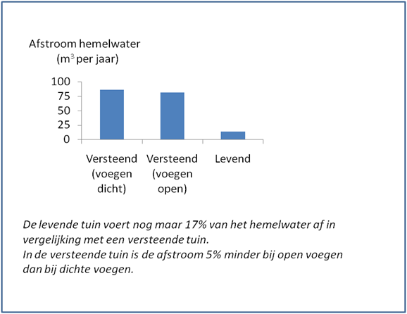
Verwerking hemelwater in de tuin
Notes:
11
Voegen open laten is beter dan voegen dichtsmeren!
Zijn planten tussen de stenen nu een zorg of een zegen?

Slide 12
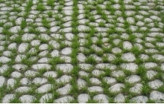
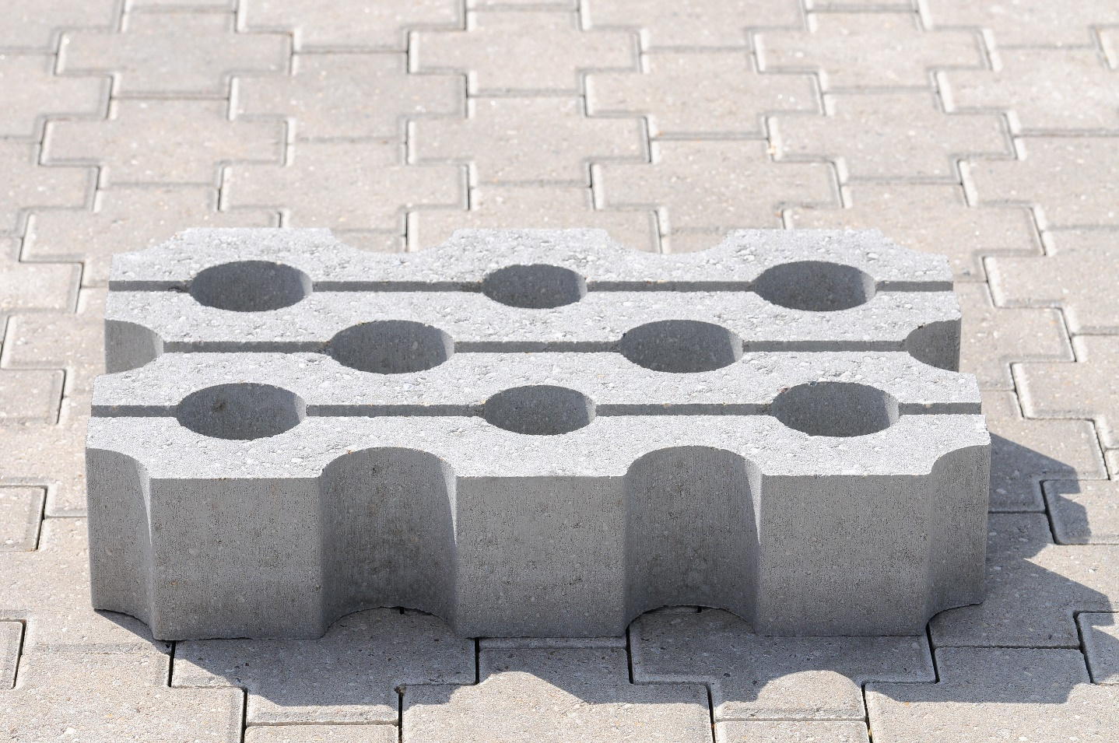
Notes:
12
Voegen open laten is beter dan voegen dichtsmeren!
Zijn planten tussen de stenen nu een zorg of een zegen?

Slide 13
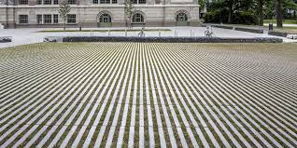
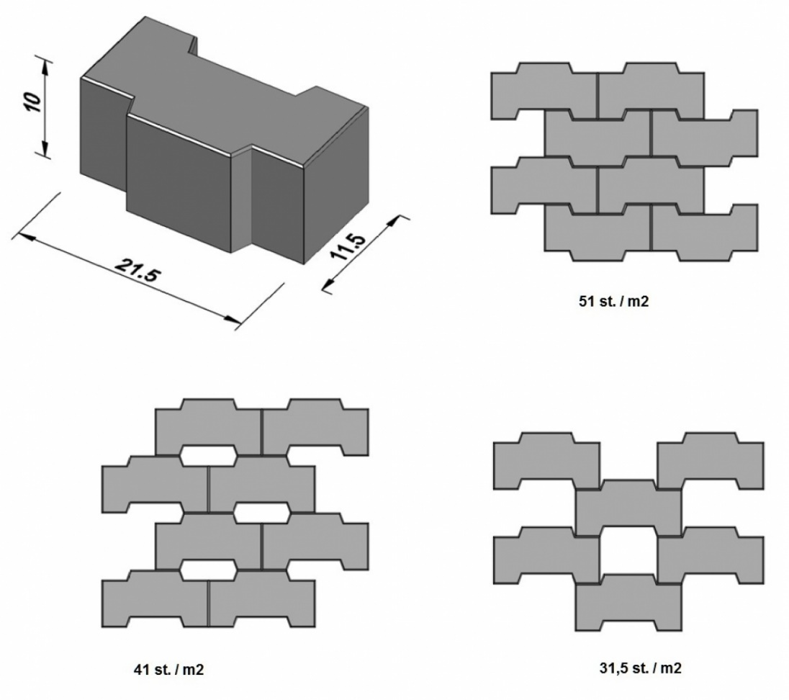
Notes:
13
Voegen open laten is beter dan voegen dichtsmeren!
Zijn planten tussen de stenen nu een zorg of een zegen?

Slide 14
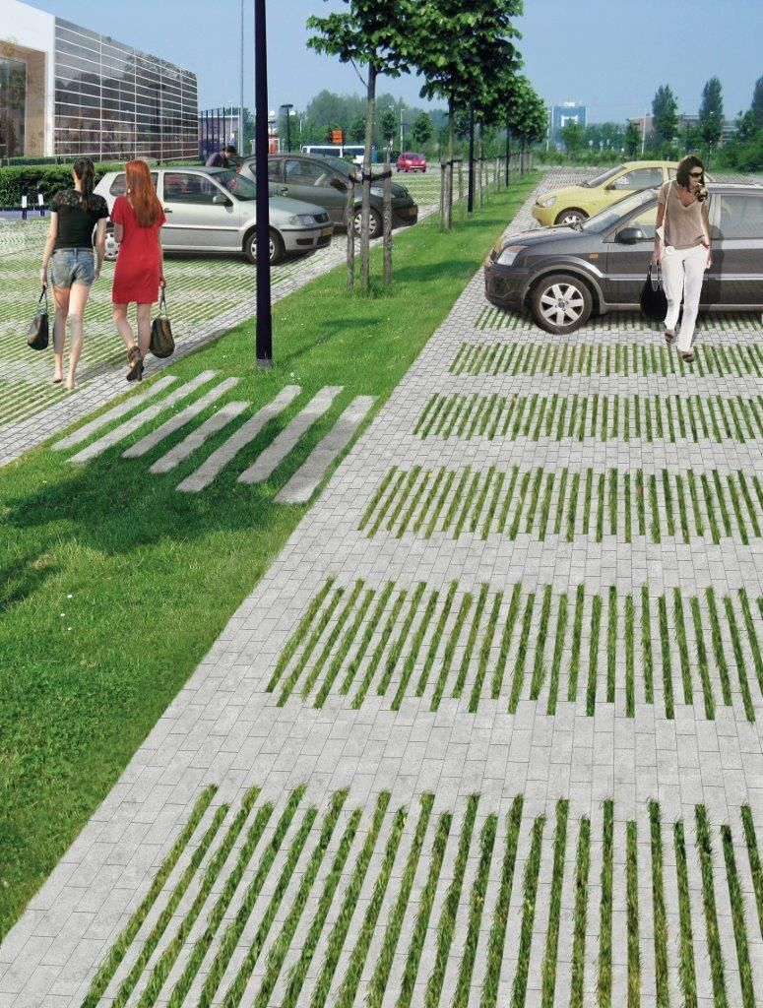
Notes:
14
Voegen open laten is beter dan voegen dichtsmeren!
Zijn planten tussen de stenen nu een zorg of een zegen?

Slide 15
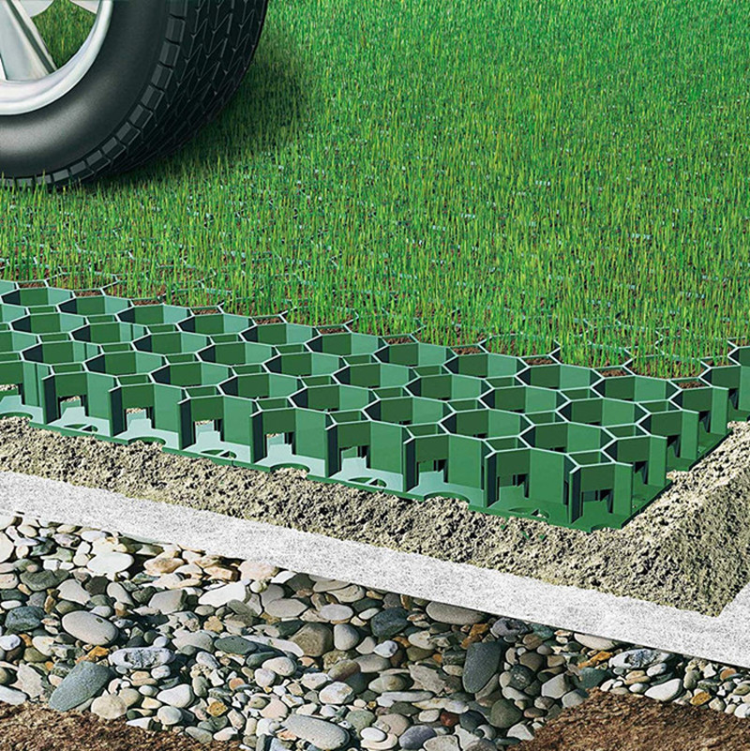
Notes:
15
Voegen open laten is beter dan voegen dichtsmeren!
Zijn planten tussen de stenen nu een zorg of een zegen?

Slide 16
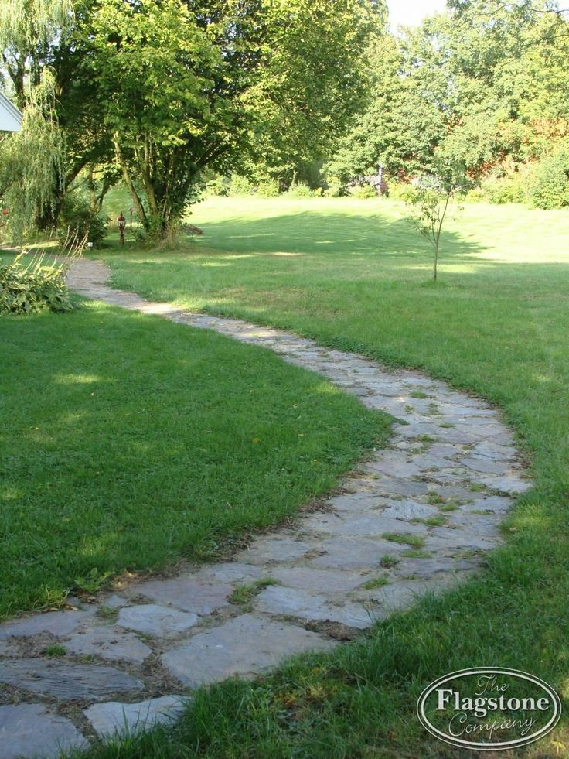
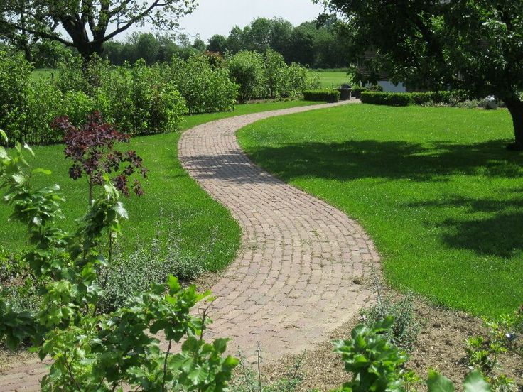
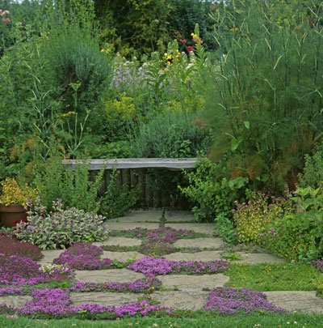
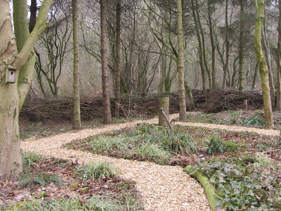
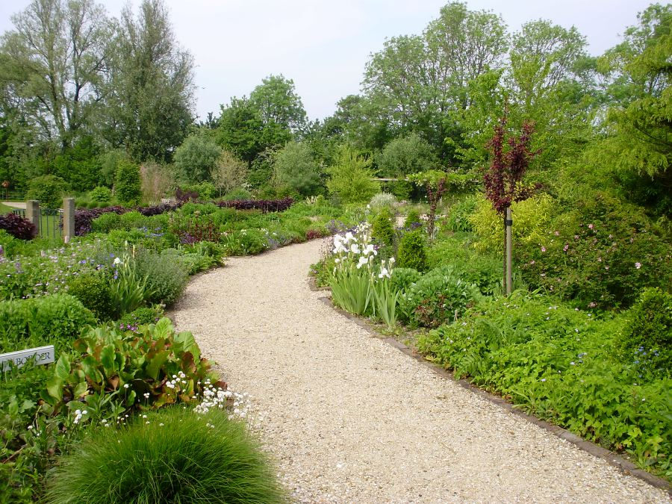
Natuursteen Klinkerpad
Natuursteen met loopkamille en tijm
Houtsnippers Schelpenpad

Slide 17
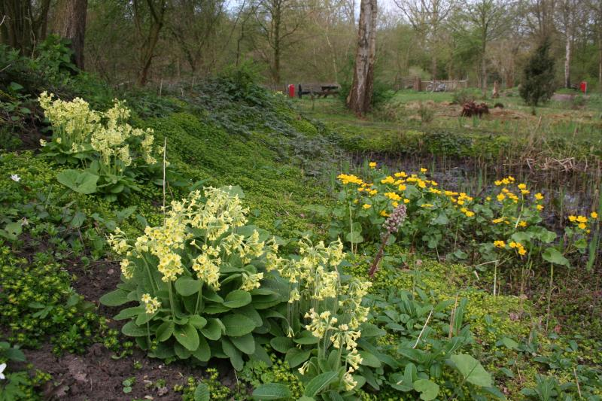
Samenvattend
Notes:
17
Plenaire nabespreking. Korte afsluitende discussie over deze cursusdag is niet alleen van belang voor de volgende cursusdag maar ook om te bezien of de opzet van de (pilot) cursus moet worden aangepast.
1) Wat heb je geleerd?
2) Wat ging je goed af?
3) Wat minder of was moeilijk?
4) Kun je het geleerde gebruiken in je dagdagelijkse werk?

